Slide 1
Творчестволық ойлаудың ерекшеліктері мен шарттары

Slide 2
Психологтар мына сұраққа жауап алу үшін зерттеуге көп күш , уақыт жұмсады: адам жңа, әдеттен тыс, айрықша, шығармашылық тапсырмаларды қалай шешеді?
Дегенмен, шығармашылықтың психологиялық табиғатын сипаттаудың анық жауабы жоқ. Психология ғылымы осындай міндеттерді орындауда дұрыс шешімді табуға кедергі жасайтын, немесе керісінше қамтамасыз ететін, шарттарды сипаттап беретін тек кейбір мәліметтерді ғана келтіреді.
Творчестволық ойлауға алғаш анықтама берген Дж.Гилфорд болды. Ол творчестволылық ойлаудың 4 ерекшелігімен байланысты деп көрсетеді:

Slide 3
А. Айрықшалық, әдеттегідей еместік, ерекше айтылатын идеялар. Интеллектуалды жаңашылдыққа тырысуда көрінеді. Творчестволы адам үнемі әрқашан және барлық уақытты өзіндік, басқалардың ойынан өзгеше идеяларды айтуға тырысады.

Slide 4
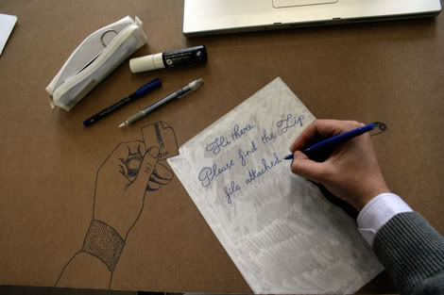
Б. Семантикалық иілгіштік, кез-келген обьектіні басқа қырынан көреді, оның басқаша қолдануын көреді, практикалық функция сферасын кеңейтеді.

Slide 5
В. Образды адаптациялық иілгіштік, қабылданған обьектіні өзгертуге қабілеттілік, оның жаңа жақтарын, жасырын жақтарын, байқайды.

Slide 6
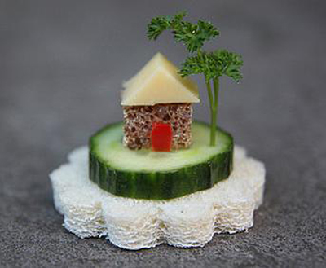
Г. Семантикалық спонтанды иілгіштік. Анықталмаған жағдайларда әртүрлі образдық өнім жасауға қабілеттілік.

Slide 7
Шығармашыл адамдарда ойлаудың жетілуі, терең білімге, әртүрлі қабілеттер мен дағдыларға негізделген, қоршаған шындыққа, мінез-құлық пен іс-әрекетке деген көзқарастарында ерекше "балалық" белгілер айрықша көрінеді.

Slide 8
Адамның шығармашылық қабілетінің дамуына немесе көрінуіне не кедергі болуы мүмкін?

Slide 9
1) конформизмге бейімділік, яғни басқа адамдар сияқты болуға тырысу, олардан ойымыз бен көзқарастарымыз, мінез-құлқымыздың өзгеше болмай, «жұрт сияқты» болу – шығармашылыққа кедергі болады

Slide 10
2) «елден ерекше болудан» қорқу, ақымақ сияқты көрінуден, өзгелерге мазақ болып қалудан қорқу.

Slide 11
3) Ерекше экстравагантты болудан бас тарту, басқалардың сыни пікірін қабылдамау….

Slide 12
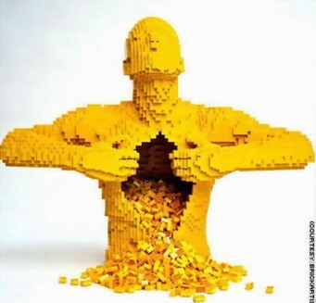
Әрқашан немесе ұзақ уақыт тек күрделі тапсырмаларды шешіп жүрген адамдар, кейін оңай міндеттерді орындауда сәтсіздікке ұшырап жатады.

Slide 13
Барлық ересек шығармашыл адамдар оқу үлгерімінде озат болған емес.

Slide 14
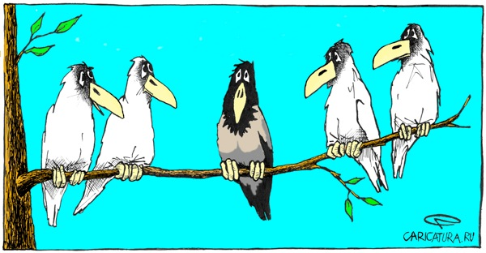
Барлық ересек шығармашыл адамдар оқу үлгерімінде озат болған емес.

